Slide 1
Комсомольск-на-Амуре Интерактивная игра
для школьников
посвященная дню города

Slide 2
Страницы истории | 1 | 2 | 3 | 4 | 5
Памятники города | 1 | 2 | 3 | 4 | 5
Животный мир | 1 | 2 | 3 | 4 | 5
Мир растений | 1 | 2 | 3 | 4 | 5
Рыбы | 1 | 2 | 3 | 4 | 5

Slide 3
С какого завода началась история города?
ОТВЕТ

Slide 4
Назовите дату когда высадились на амурском берегу около тысячи первых строителей будущего города.
ОТВЕТ

Slide 5
Как назывались пароходы,
на которых прибыли первые
строители города?
ОТВЕТ

Slide 6
2 ноября 1932 года в обычной деревенской избе совсем тогда ещё молодого Комсомольска открылась первая городская школа. Её первым директором и учителем становится Александр Матвеевич Грачёв, известный дальневосточный писатель. Скажите, как сейчас называется эта школа и где она находится?
ОТВЕТ

Slide 7
К приезду строителей в село Пермское, в нем была одна улица. Как писала городская газета в 1937 году «в память того дня, когда маршал Советского Союза В.К.Блюхер участвовал в закладке завода, горсовет намечает назвать Пермскую улицу Набережной им Блюхера». Но в 1938 году Блюхер был арестован, и у улицы осталось одно название
ОТВЕТ

Slide 8
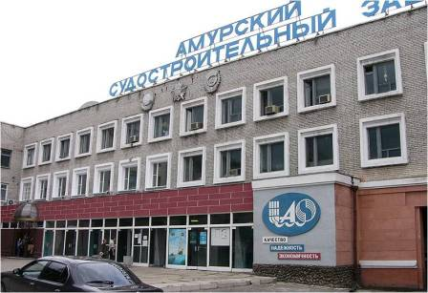
На игровое поле

Slide 9
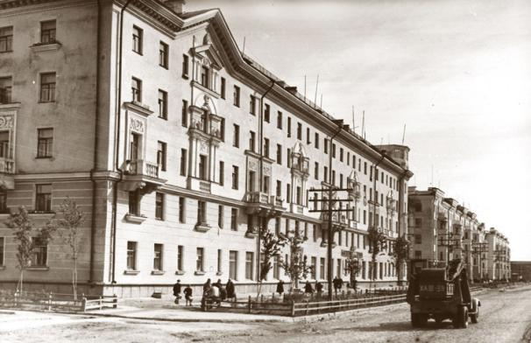
10 МАЯ 1932 ГОДА
На игровое поле

Slide 10
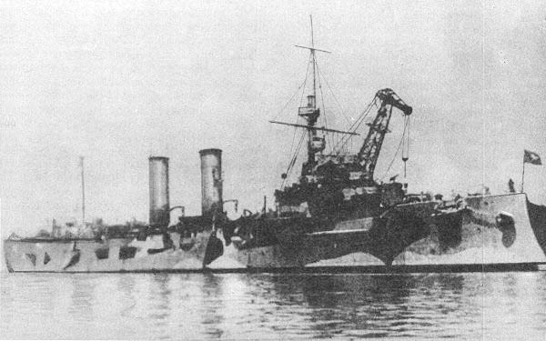
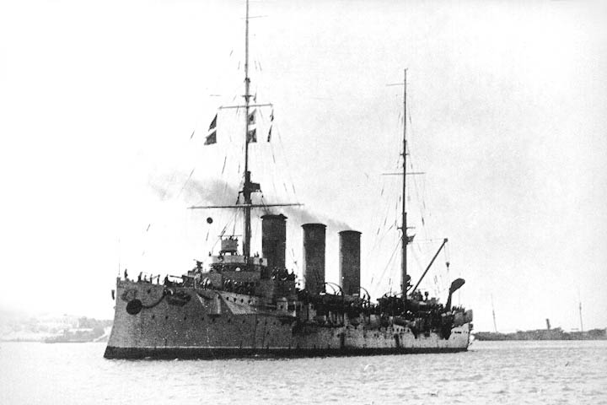
пароходы «Коминтерн» и «Колумб»
На игровое поле

Slide 11
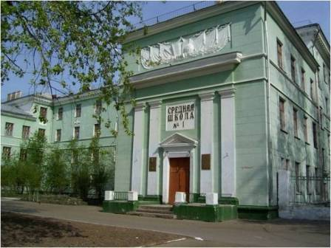
Ул. Ленина 11
На игровое поле

Slide 12
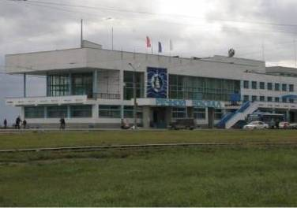
Набережная
На игровое поле

Slide 13
Что написано на этом памятнике?
ОТВЕТ

Slide 14
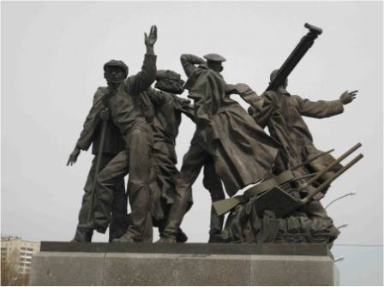
Кому воздвигнут этот памятник и где он находится?
ОТВЕТ

Slide 15
«Неофициальный» символ города Его название и на пересечении каких улиц он находится
ОТВЕТ

Slide 16
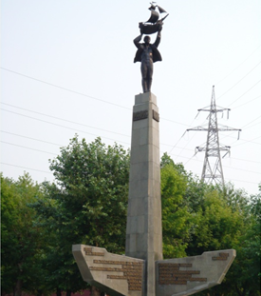
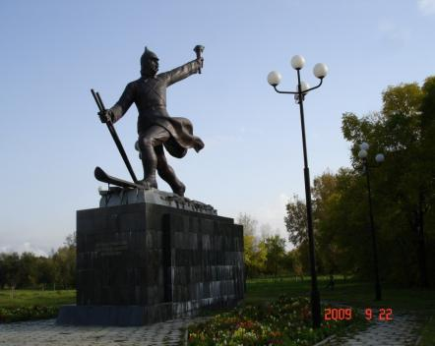
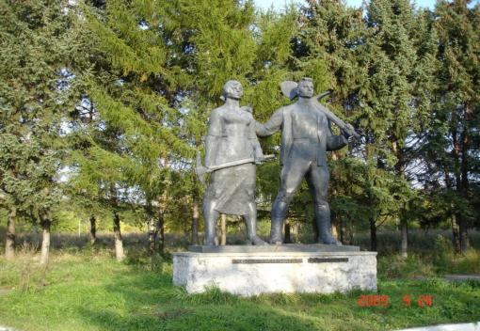
Памятник военным строителям, участникам лыжного перехода 1934 года в яблоневом саду у драматического театра
ОТВЕТ

Slide 17
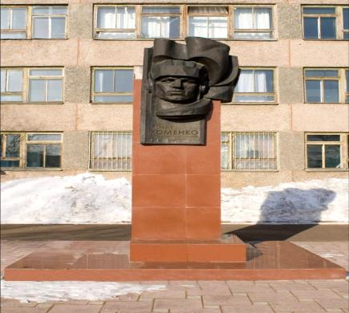
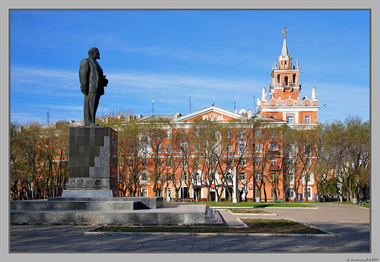
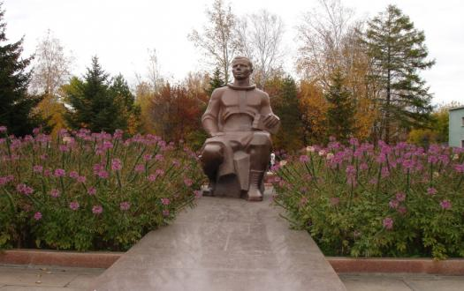
Идея увековечения памяти этого человека принадлежит первостроителям города, давших его имя одному из будущих проспектов. О ком идет речь?
ОТВЕТ

Slide 18
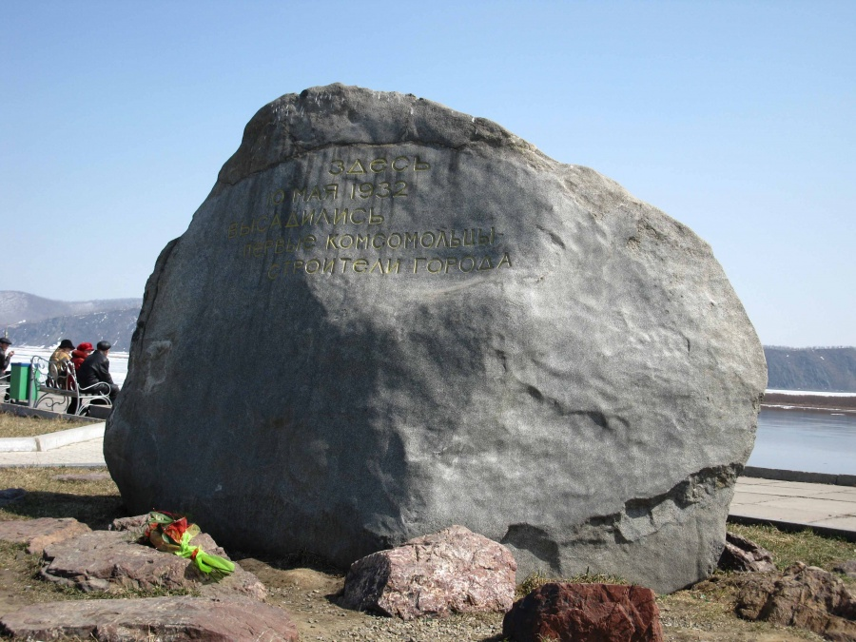
На игровое поле

Slide 19
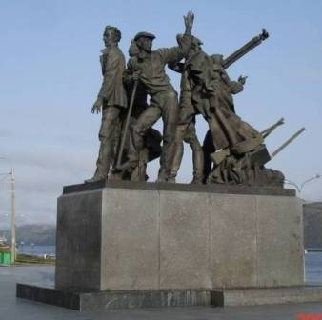
Памятник первостроителям, на набережной реки Амур
На игровое поле

Slide 20
Дом со шпилем, ул. Ленина
и проспект Октябрьский
На игровое поле

Slide 21
На игровое поле

Slide 22
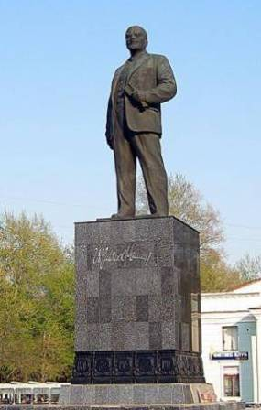
Памятник ЛЕНИНУ.
На игровое поле

Slide 23
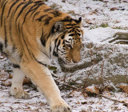
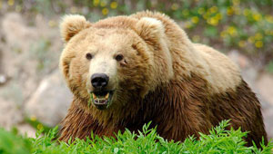
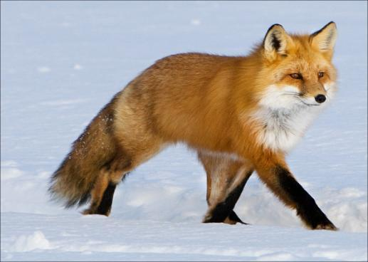
Этот хищник в длину достигает 2-х метров
ОТВЕТ

Slide 24
Амурский тигр
На игровое поле

Slide 25
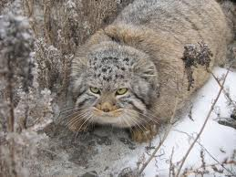
Длина тела этого животного 75—90 см, Обитает в Большехехцирском и Уссурийском заповедниках. Китайцы называют этого животного «денежным» из-за того, что его пятна напоминают старинные китайские монеты.
ОТВЕТ

Slide 26
Амурский лесной кот
На игровое поле

Slide 27
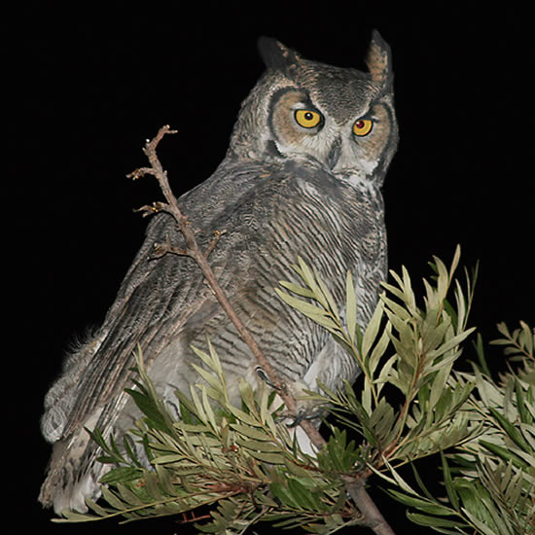
Эта птица находится на грани исчезновения Это обитатель лесовМаньчжурии, Приамурья и Приморья, Японии.
ОТВЕТ

Slide 28
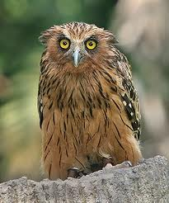
Рыбный филин
На игровое поле

Slide 29
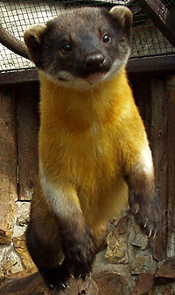
Как зовут этого хищного зверька?
ОТВЕТ

Slide 30
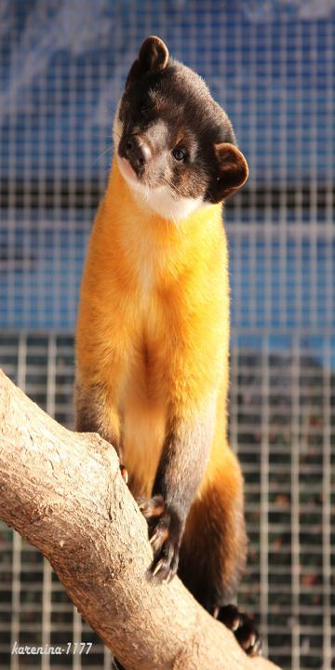
Х А Р З А
На игровое поле

Slide 31
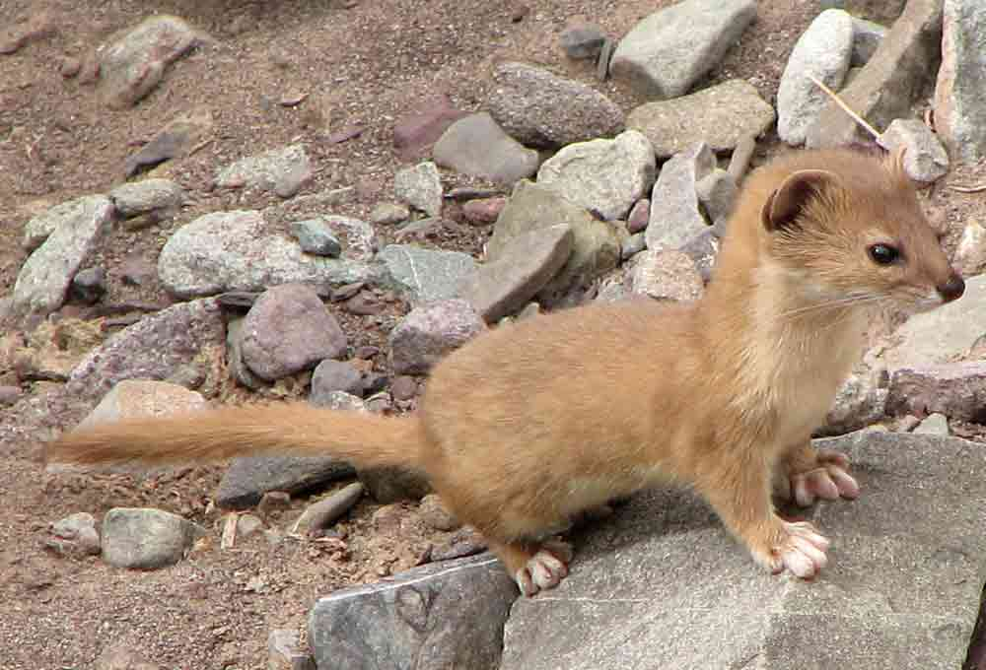
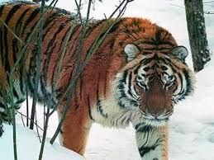
Что объединяет этих животных?
ОТВЕТ

Slide 32
Красная книга Хабаровского края
На игровое поле

Slide 33
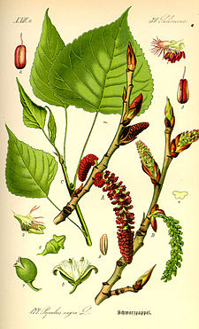
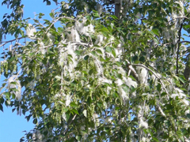
В Период активного цветения этого растения в городах как будто заново начинается зима
ОТВЕТ

Slide 34
Тополь
На игровое поле

Slide 35
Единственное хвойное растение, которое сбрасывает иголки
ОТВЕТ

Slide 36
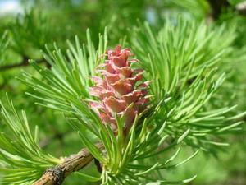
Лиственница
На игровое поле

Slide 37
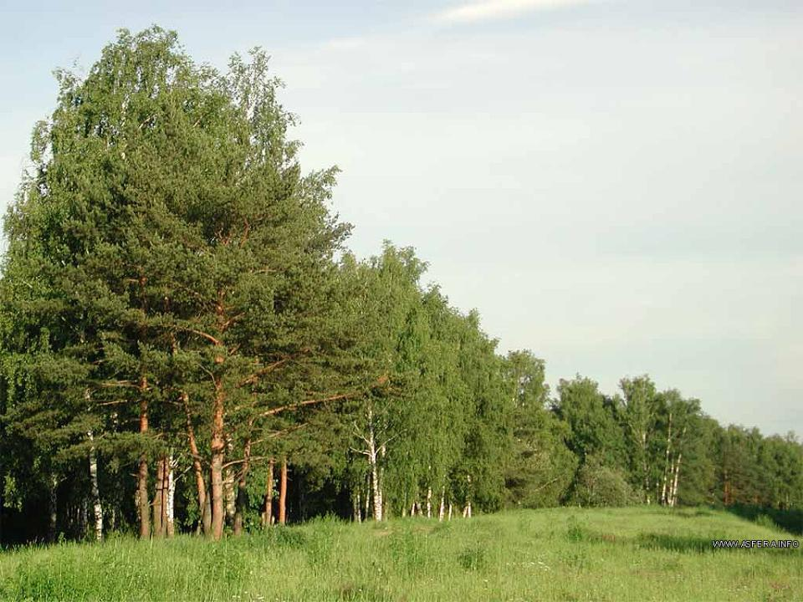
Не заботясь о погоде, В сарафане белом ходит, А в один из теплых дней Май сережки дарит ей.
ОТВЕТ

Slide 38
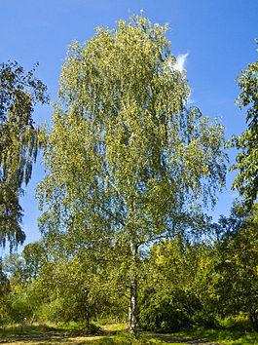
Береза
На игровое поле

Slide 39
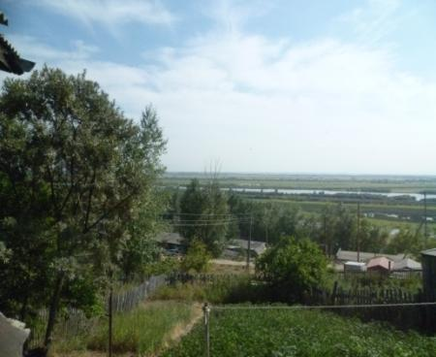
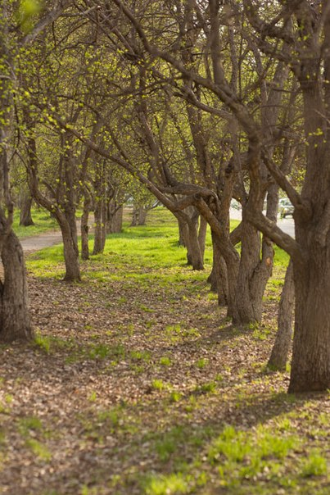
Кудри в речку опустила И о чём-то загрустила, А о чём она грустит, Никому не говорит.
ОТВЕТ

Slide 40
Ива
На игровое поле

Slide 41
Облако на ножке У меня в ладошке. Мне не утерпелось. Дунул - разлетелось.
ОТВЕТ

Slide 42
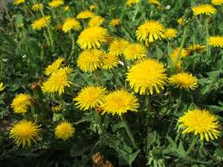
одуванчик
На игровое поле

Slide 43
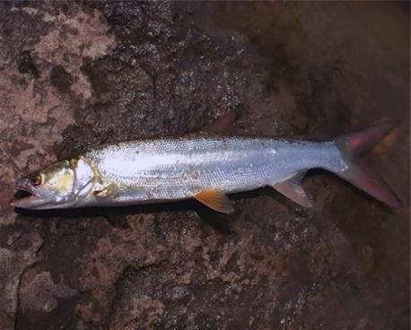
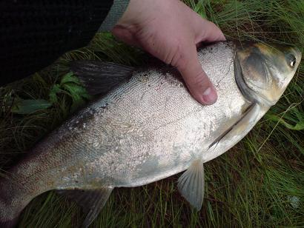
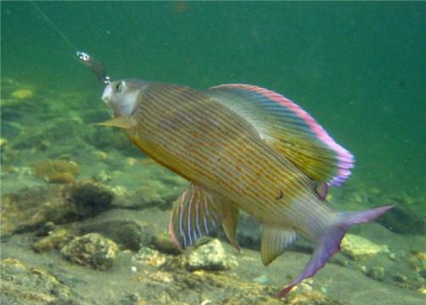
Назовите рыб,
живущих в реках,
расположенных в Амуре
ОТВЕТ

Slide 44
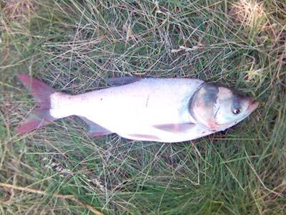
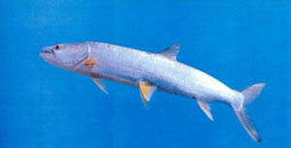
хариус
толстолоб
желтощек
На игровое поле

Slide 45
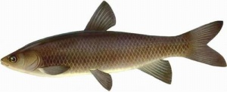
китайская плотва или ___________ — вид рыб семейства карповых. В России — редкий вид, находящийся под угрозой исчезновения, в Китае — объект промысла.
ОТВЕТ

Slide 46
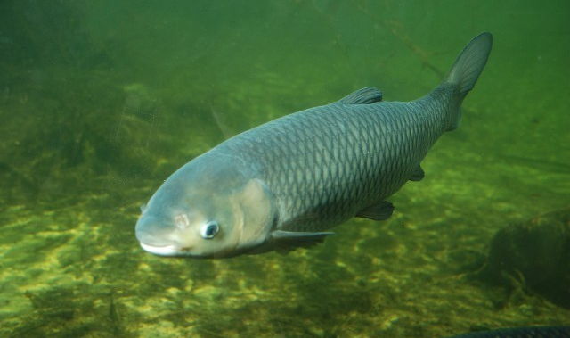
Черный Амур
На игровое поле

Slide 47
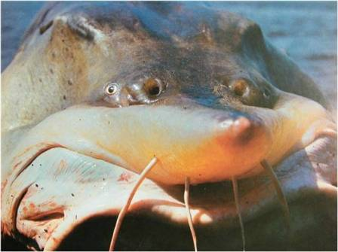
Какая Самая крупная рыба, обитающая в реке амур?
ОТВЕТ

Slide 48
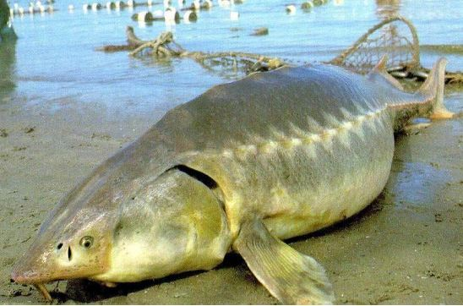
Калуга
На игровое поле

Slide 49
мелкая рыбка размером до 8–10 см с массой тела всего в 1–1,5 г, обладающая удлиненным, голым телом с приплюснутой головой, при жизни почти прозрачная (откуда, вероятно, и происходит ее столь необычное, “кулинарное” русское название).
ОТВЕТ

Slide 50
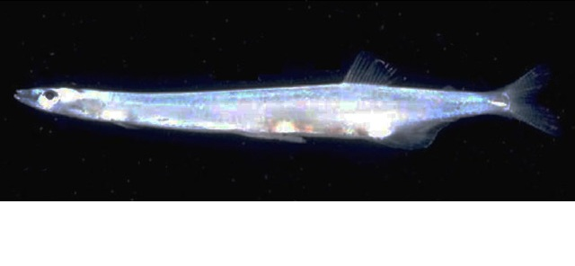
Рыба лапша
На игровое поле

Slide 51
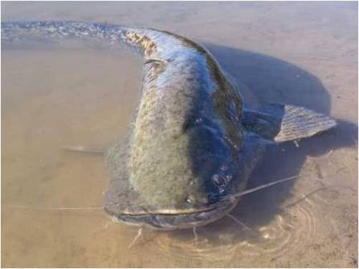
На дне, где тихо и темно, Лежит усатое бревно.
ОТВЕТ

Slide 52
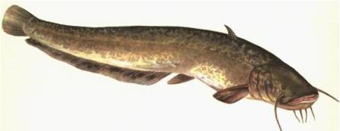
Сом
На игровое поле

